Slide 1


《 C语言程序设计》
丁盟
C语言课程组
0

Slide 2



本章授课内容
指针与二维数组
1

Slide 3
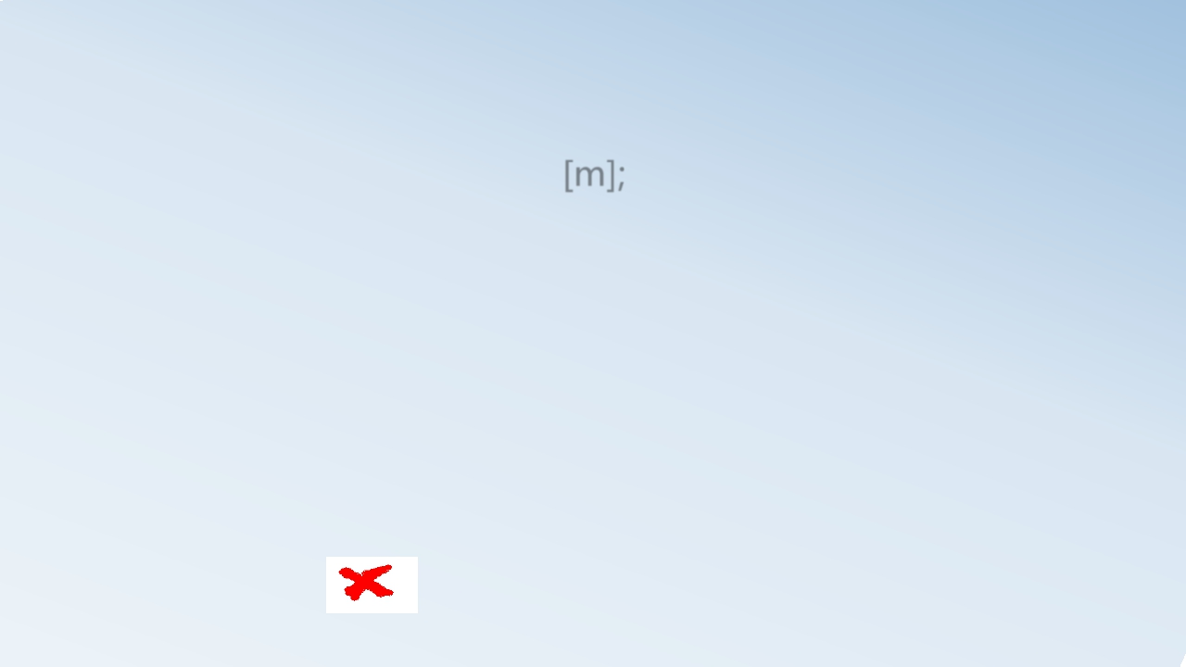


指针与二维数组
指向由m个元素组成的一维数组的指针
定义：数据类型 (*指针名)[m];
示例
➢
➢
int a[4];
int (*p)[4] = &a;
含义：p是一个指向由4个整型元素构成的数组a的指针;
错误的赋值方式：
p = a;
p = &a[0]
2

Slide 4
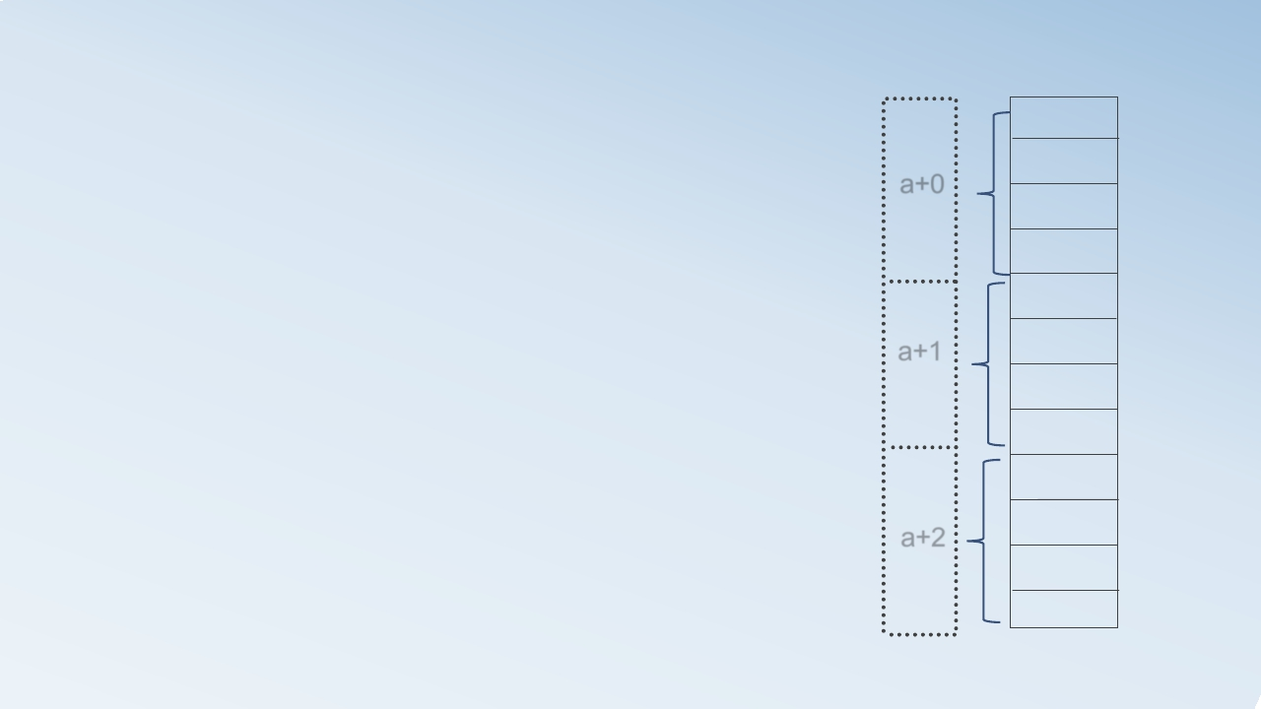



指针与二维数组
a
int a[3][4];
– a 代表二维数组的首地址，第0行的地址，行
地址
– a + i 代表第i行的地址，但并非增加i个字节！
a[0][0]
a[0][1]
a[0][2]
a[0][3]
a[1][0]
a+0
–
行地址表示的是一个指向由4列元素组成的一
维数组的指针
a+1
a[1][1]
a[1][2]
如果有int
p = a;
(*p)[4];可以这样赋值：
a[1][3]
a[2][0]
a[2][1]
a[2][2]
a[2][3]
a+2
3

Slide 5

指针与二维数组
int a[3][4];
– a[i]即*(a+i)代表第i行第0列元素的地址，行
首元素地址
&a[0][0]
a[0][0]
a[0][1]
a[0][2]
a[0][3]
a
a[0]
–
*(a+i)+j 即 a[i]+j代表第i行第j列的地址
&a[i][j]
&a[1][0]
a[1][0]
a[1][1]
a+1
a[1]
*(*(a+i)+j) 即 a[i][j]代表第i行第j列的内容
a[1][2]
a[1][3]
–
a[i] <=> *(a+i) <=> &a[i][0]
&a[2][0]
a[2][0]
a[2][1]
a+2 a[2]
a[2][2]
a[2][3]
4

Slide 6

指针与二维数组
行地址
行首元素地址
a[0]+0
a[0]+1
a[0]+2
a[0]+3
a+0
&a[0]
a+1
一维数组a[0]
a[0]
a[0][0]
a[1]+0
a[0][1]
a[1]+1
a[0][2]
a[1]+2
a[0][3]
a[1]+3
&a[1]
a+2
&a[2]
a[1]
a[2]
一维数组a[1]
一维数组a[2]
a[1][0] a[1][1]
a[2]+0 a[2]+1
a[2][0] a[2][1]
a[1][2]
a[2]+2
a[2][2]
a[1][3]
a[2]+3
a[2][3]
一维数组a
5

Slide 7

指针与二维数组
已知：int
a[2][3];下列各表达式的含义：
&a
a
&a[0]
a[0]
a[0][0]
&a[0][0]
–
–
–
–
–
–
6

Slide 8
指针与二维数组
已知：int
则：
a[3][4]={{1,3,5,7},{9,11,13,15},{17,19,21,23}};
–
–
–
–
–
a[1]+2
*(a+1)+2
*(a[1]+2)
*(*(a+1)+2)
(*(a+1))[2]
以上表达上表示什么？
7

Slide 9
指针与二维数组
已知：int
a[3][4] ={{1,3,5,7}, {9,11,13,15}, {17,19,21,23}};
int (*p)[4] = a;
int *q = &a[0][0];请用p,q分别表示下面的表达式：
a[1]
a+2
a[2][2]
a[3][1]
–
–
–
–
8

Slide 10


9

